Slide 1
Ja- rodzic. Ja- nauczyciel. Mój syn- uczeń z ASD. 3 strony medalu.
Notes:
<numer>

Slide 2
RADOŚĆ !!!
NIEPOKÓJ!
OBAWA!!
STRACH!!!
DIAGNOZA !!!!
ŻAŁOBA PO MARZENIACH...
Notes:
<numer>

Slide 3
Pole walki rodzica dziecka z autyzmem
Rozumienie mowy- znacznie ograniczone
Słowa, zdania, komunikacja- brak
Kontakt wzrokowy- brak
Naśladowanie i zabawa- brak
Zaburzenia snu- bez wyraźnej przyczyny
Duża wybiórczość pokarmowa
Nadwrażliwość słuchowa, wzrokowa, dotykowa, smakowa, zapachowa
Podwrażliwość dotykowa, słabe czucie głębokie, obniżone napięcie mięśniowe
Zaburzone planowanie ruchów
Stereotypie i fiksacje
Izolowanie się, strach przed tym, co nowe
Przedmioty ważniejsze niż ludzie
Notes:
<numer>

Slide 4
Broń
Leczenie? Terapia? Edukacja?
Jak? Gdzie? Za ile?
Nie ma modelu wychodzenia dziecka z autyzmu.
Rodzice działają na oślep ( czerpią wiedzę z facebooka), intuicyjnie, rzadko ze świadomością metody terapeutycznej, edukacyjnej, medycznej. Często padają ofiarą różnych oszustów, własnej niewiedzy, poszukiwania lepszych diagnostów i terapeutów. Zanim zaczynają myśleć i działać konstruktywnie podejmują szereg decyzji, również tych niekorzystnych dla dziecka.
Postulat: Od momentu diagnozy zapewnić rodzicowi sprawny system wsparcia psychologicznego, otoczyć opieką rodziców i dziecko/dzieci, jasno przedstawić drogi terapeutyczno-edukacyjno-lecznicze tak, aby rodzic mógł świadomie dokonać wyboru.
Notes:
<numer>

Slide 5
Perspektywa RODZICA
Jestem bezradny i zagubiony.
Możliwość uzyskania profesjonalnej pomocy jest bardzo ograniczona.
Świadomość społeczna w kwestii autyzmu jest w Polsce bardzo niska.
Moje dziecko nie wygląda na niepełnosprawne, a reakcje na jego odmienne zachowanie bywają okrutne i krzywdzące.
Jestem w ciągłej gotowości bojowej.
Notes:
<numer>

Slide 6
ORZECZENIE O POTRZEBIE KSZTAŁCENIA SPECJALNEGO EDUKACJA Wybór ścieżki edukacyjnej należy do … Wybór ścieżki edukacyjnej zależy od …
Notes:
<numer>

Slide 7
Nasilenie cech autystycznych może być skrajne lub dyskretne,
stąd zróżnicowane potrzeby edukacyjne.
Postulat: Omówić z rodzicem rzetelnie funkcjonowanie dziecka
w momencie orzekania o potrzebie kształcenia specjalnego. Przedstawić ,, za” i ,, przeciw” każdej drogi edukacyjnej.
Notes:
<numer>

Slide 8
EDUKACJA , ale jaka?
Szkoła specjalna
Szkoła integracyjna
Szkoła ogólnodostępna
Szkoła prywatna
Klasa terapeutyczna
Notes:
<numer>

Slide 9
Rodzic dziecka z autyzmem w szkole
Przyjmuje lub stawia warunki, tj.
poddaje się
lub współpracuje
lub jest roszczeniowy
Notes:
<numer>

Slide 10
Roszczeniowy rodzic – jaki to rodzic?
Może to taki, który zjawia się w szkole nazbyt często, absorbuje sobą całą uwagę dyrekcji, wychowawcy.
A może taki, który ma nierealne oczekiwania wobec dziecka.
A może to taki, który permanentnie domaga się swoich praw.
Notes:
<numer>

Slide 11
Dlaczego może być tzw. roszczeniowy? -bo wiele lat pracował, żeby dziecko dobrze funkcjonowało -bo widzi, jak duży wysiłek wykonało jego dziecko -bo chce jak najlepiej dla swojego dziecka -bo stawia swoje dziecko na I miejscu - bo ma nierzetelny obraz swojego dziecka - bo ma wiedzę merytoryczną - bo ma wiedzę z facebooka - bo chce wsparcia - bo się boi - bo chce, żeby jego dziecko było jak inne dzieci
Notes:
<numer>

Slide 12
Perspektywa NAUCZYCIELA
Dziecko ma dużo trudności- tyle deficytów w orzeczeniu a mam z nim zrealizować
podstawę programową!
Rodzic jest trudny! - ma duże oczekiwania
Dokumentacja jest trudna- wopfu, IPET!
Muszę dokonać rzetelnej diagnozy przez niespełna miesiąc i zaplanować efekty na kilka lat do przodu
Efekty są trudne do przewidzenia!
Tyle dodatkowej pracy!
A oprócz tego ucznia- jeszcze cała klasa!
Notes:
<numer>

Slide 13
Nauczyciel współorganizujący proces kształcenia (tzw. wspomagający)
Perspektywa nauczyciela współorganizującego proces kształcenia: - jestem tu po to, żeby wspierać ucznia z ASD - jestem tu po to, żeby wspierać nauczycieli przedmiotowców - jestem tu po to, żeby być w kontakcie z rodzicami
Perspektywa innych nauczycieli:
-hospituje moje lekcje
-niech się zajmie tym ,, swoim” uczniem, a ja będę spokojnie uczył
pozostałych
-niech mnie nie uczy jak mam uczyć
Notes:
<numer>

Slide 14
Uczeń z ASD w perspektywie nauczycieli
Nie widać,że jest jakiś inny, więc dlaczego miałbym go traktować inaczej?
Ma orzeczenie, ale daje radę, więc po co te dostosowania?
Musi sobie radzić jak każdy, nie ma taryfy ulgowej.
Chciałbym mu pomóc, ale nie wiem jak.
Notes:
<numer>

Slide 15
Notes:
<numer>

Slide 16
Problemy w szkole
Podręczniki nie są dostosowane- mają zbyt obszerną i skomplikowaną treść.
Nauczyciele przedmiotowi nie chcą wychodzić poza ramy swojej rutyny dla jednego dziecka.
Sprawdziany i kartkówki nie są dostosowywane.
Nie rozumiemy dysfunkcji dziecka, więc nie potrafimy dokonać właściwego dostosowania.
Podstawa programowa nie bierze pod uwagę ograniczeń i potrzeb dzieci ze specjalnymi potrzebami edukacyjnymi.
Notes:
<numer>

Slide 17
Problemy szkolne
Dzień za dniem mnożą się sprawdziany, kartkówki, prace domowe…
Rodzic na każdym etapie edukacyjnym towarzyszy dziecku w nauce.
Dziecko nie osiąga satysfakcjonujących wyników.
A samo dziecko chodzi do szkoły głównie po to, żeby się uczyć i pracuje znacznie intensywniej niż jego rówieśnicy, przez co jeszcze mocniej odczuwa niesprawiedliwość.
Notes:
<numer>

Slide 18
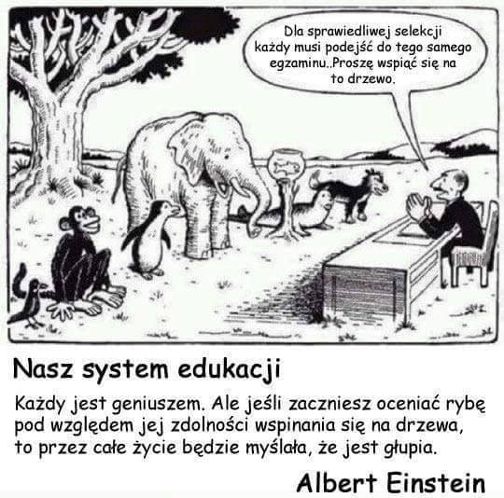
Na końcu dalszych etapów kształcenia są
egzaminy, w tym matura, które w nieznacznym
stopniu uwzględniają trudności ucznia ze spektrum autyzmu.
Dostosowania arkuszy egzaminacyjnych
nie przystają do potrzeb i możliwości uczniów z ASD.
Pilną potrzebą jest zauważenie uczniów ze spektrum autyzmu
w rzeczywistości średniej szkoły ogólnodostępnej,
merytoryczne dostosowanie treści arkuszy egzaminacyjnych,
również z przedmiotów zawodowych oraz maturalnych.
Notes:
<numer>

Slide 19
Refleksja: WYCHOWANIE DZIECKA Z AUTYZMEM JEST WYZWANIEM DLA RODZICÓW. NAUKA DZIECKA Z AUTYZMEM JEST WYZWANIEM DLA NAUCZYCIELI. BYCIE DZIECKIEM Z AUTYZMEM JEST … NIEWYOBRAŻALNYM DLA NAS ZMAGANIEM SIĘ Z CODZIENNOŚCIĄ W DOMU, W SZKOLE, W ŚRODOWISKU RÓWIEŚNICZYM , W ŚRODOWISKU SPOŁECZNYM.
Notes:
<numer>

Slide 20
TOLERANCJA A NIE TOLEROWANIE! Pożądane kompetencje nauczyciela: WIEDZA MERYTORYCZNA SZACUNEK DLA DZIECKA WYROZUMIAŁOŚĆ DLA JEGO TRUDNOŚCI UWAŻNOŚĆ CIERPLIWOŚĆ ŻYCZLIWOŚĆ ZROZUMIENIE EMPATIA
Notes:
<numer>

Slide 21
Polecam Rodzicom
Notes:
<numer>

Slide 22
Polecam Nauczycielom
Notes:
<numer>

Slide 23
Polecam Nauczycielom
Notes:
<numer>

Slide 24
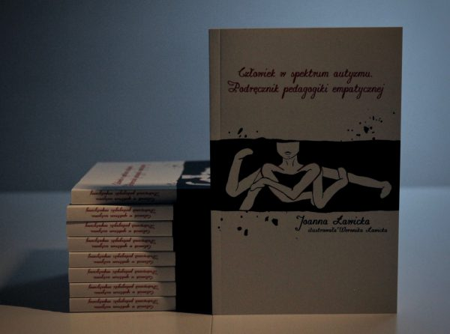
Bardzo polecam Nauczycielom
Notes:
<numer>

Slide 25
DZIĘKUJĘ ZA UWAGĘ Magdalena Łagowska
Notes:
<numer>

